Slide 1
Morning Alpha
科技與財經新聞整合分析系統
把分散的新聞、公司與市場資料，整理成一個可以搜尋與追蹤的 Dashboard。
Notes:
[Sources]
- Morning Alpha repository implementation and project documentation (local repository).
[/Sources]

Slide 2
PROJECT MOTIVATION
資訊很多，但彼此分散
使用者要在多個網站之間來回切換，仍然難以快速回答：
科技新聞
今天有哪些重要科技與財經新聞？
財經 RSS
這則新聞可能與哪間上市公司有關？
一個
Dashboard
公司公告
公司近期新聞、價格與財務資料在哪裡？
如何只追蹤自己真正關心的公司？
股價資料
財務摘要
02
Notes:
[Sources]
- Morning Alpha repository implementation and project documentation (local repository).
[/Sources]

Slide 3
TECH STACK & WORKFLOW
使用者任務背後，是一條完整技術鏈
01
02
03
04
05
06
外部來源
Python
解析
資料
整理
永久
保存
後端服務
互動介面
HTML／RSS／
JSON
Requests／
BeautifulSoup
Pandas／jieba
MySQL／
PyMySQL
Flask API／JSON
HTML／CSS／JS
Chart.js
閱讀新聞｜搜尋篩選｜追蹤公司｜市場資料｜一鍵更新
03
Notes:
[Sources]
- Morning Alpha repository implementation and project documentation (local repository).
[/Sources]

Slide 4
DATA SOURCES
五個新聞管道，三種資料格式
來源
資料內容
取得方式
1
TechNews
科技新聞
HTML
2
中央社
財經新聞
RSS
3
自由時報
財經新聞
RSS
4
Yahoo股市
台股聚合新聞
RSS
5
TWSE
公司公告、公司、價格與財務
JSON
04
Notes:
[Sources]
- Morning Alpha repository implementation and project documentation (local repository).
[/Sources]

Slide 5
ADAPTER & DECOUPLING
Adapter 用「解耦」隔離網站差異
HTML
TechNews
共同 News Record
source
publisher
RSS
中央社／自由時報／Yahoo
Adapter
source_article_id
title
publish_time
url
JSON
TWSE
例：TechNews HTML class 改名，只修 technews_adapter.py；後段不動。
05
Notes:
[Sources]
- Morning Alpha repository implementation and project documentation (local repository).
[/Sources]

Slide 6
DATA QUALITY
先判斷是不是同一篇，再決定是否分組
01
同一網址
視為同一篇文章，MySQL 不重複寫入。
02
相同來源＋文章 ID
同一個取得管道不重複保存相同文章。
03
不同媒體報導同事件
每篇都保留，只在 Dashboard 標示為同一事件。
不是標題像就刪除；先確認文章身分。
06
Notes:
[Sources]
- Morning Alpha repository implementation and project documentation (local repository).
[/Sources]

Slide 7
DATA PIPELINE
把多支程式整合成一個 Pipeline
01
02
03
04
早期：多支 .py
統一入口
九步 Pipeline
Dashboard
一鍵更新
手動執行
容易漏步驟
資料不同步
13e9130
run_pipeline.py
固定順序
新聞／公司／價格
關聯／晨報
統計與 JSON
Flask 啟動
背景程序
完成後刷新
統一入口協調；功能仍可獨立測試
07
Notes:
[Sources]
- Morning Alpha repository implementation and project documentation (local repository).
[/Sources]

Slide 8
LIVE DEMO
實際操作 Morning Alpha
預計 3 分 30 秒
1
搜尋與篩選新聞
3:30
2
加入 My Watchlist
3
搜尋並快速切換市場資料
4
展示 Pipeline 更新入口
不等待現場下載完成
使用最近一次成功紀錄說明
Notes:
[Sources]
- Morning Alpha repository implementation and project documentation (local repository).
[/Sources]

Slide 9
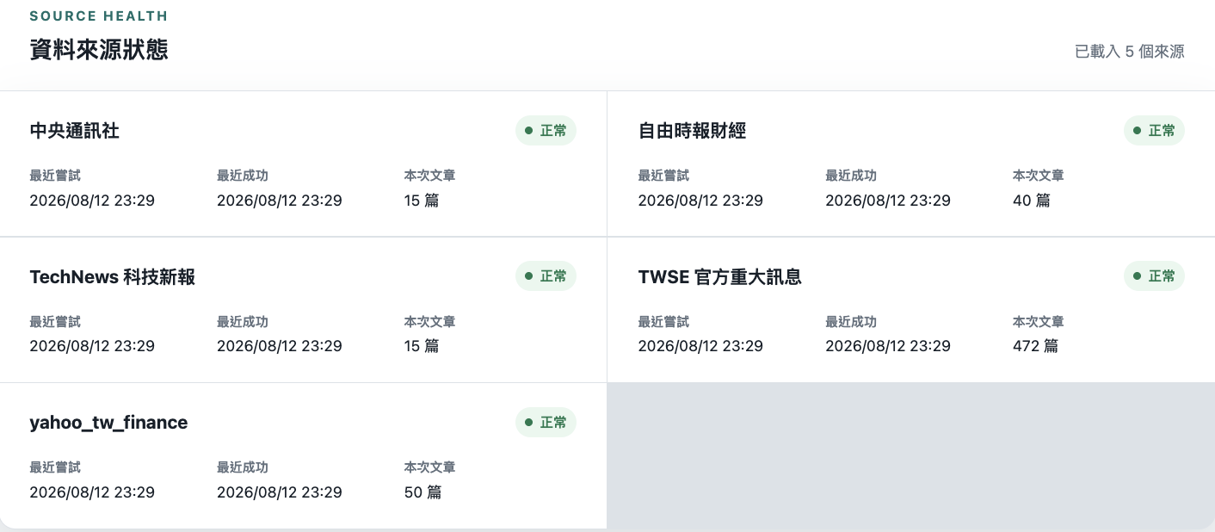
DEBUGGING & ITERATION
三次關鍵修正：更快、更準、更容易使用
01
效率過慢
每篇新聞都重建公司比對規則
規則先準備一次，再重複使用
ff09d4a｜6.031 秒 → 0.134 秒，約快 45 倍
02
新聞不相關
中央社 RSS 混入今彩 539 等內容
加入相關性規則與 fixture 測試
36ad56f｜只保留符合專案目標的新聞
03
執行太分散
多支 Python scripts 容易漏步驟
建立單一入口與固定執行順序
13e9130｜unified data pipeline runner
觀察問題 → 找出原因 → 最小修正 → 測試
09
Notes:
[Sources]
- Morning Alpha repository implementation and project documentation (local repository).
- https://github.com/OllieHu12304/Morning-Alpha/commit/ff09d4a7718bdff799191658cd4a2f91c9e923b2
- https://github.com/OllieHu12304/Morning-Alpha/commit/36ad56f4defad8ca9238e98e3805adee37346e6f
- https://github.com/OllieHu12304/Morning-Alpha/commit/13e9130a883e142d4ce511cacf9cb45104c15a73
[/Sources]

Slide 10
LIMITS & NEXT STEPS
先承認限制，再決定下一步
目前界線
近期改善
後續發展
5 個新聞來源
標題與規則式分析
TWSE 盤後資料
增加可靠來源
改善公司辨識
補強歷史資料
全文 NLP／AI
多使用者與權限
正式部署
Morning Alpha 是資訊整理工具，不是投資預測平台。
先提升資料完整性與關聯正確性，再擴大分析與使用範圍。
Notes:
[Sources]
- Morning Alpha repository implementation and project documentation (local repository).
[/Sources]

